Slide 1
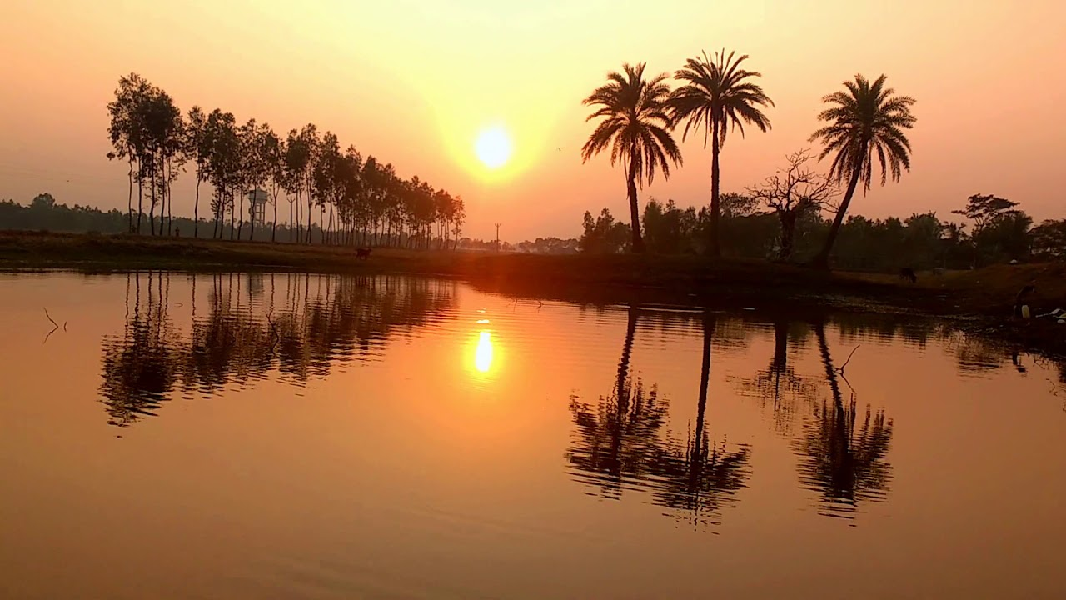
আজকের পাঠে সবাইকে শুভেচ্ছা

Slide 2
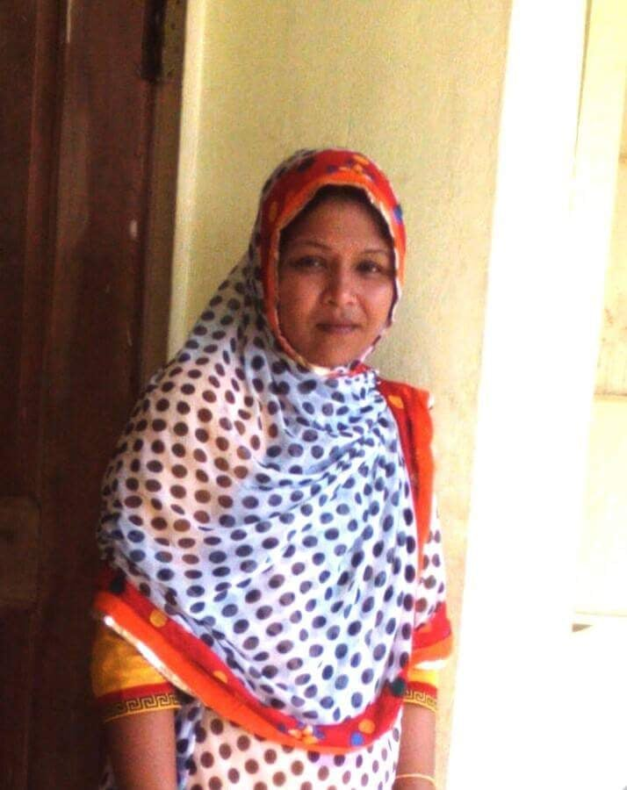
উপস্থাপনায়
মার্গারেট অধিকারী
সহকারি শিক্ষক
বালিগাঁও সরকারি প্রাথমিক বিদ্যালয় কমলগঞ্জ, মৌলভীবাজার ।

Slide 3
পাঠ পরিচিতি
শ্রেণি : দ্বিতীয়
বিষয় : বাংলা
পাঠ : দাদির হাতের মজার পিঠা।
পাঠ শিরোনাম : শীতের ছুটিতে তুলি----------- একক রকম পিঠার জন্য বিখ্যাত ।
সময় : ৪০ মিনিট

Slide 4
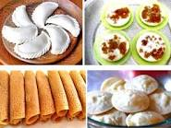
নিচের ছবিতে তোমরা কী দেখতে পাচ্ছো ?
কখনও পিঠা বানাতে দেখেছ?
তোমরা কে কে পিঠা খেতে পছন্দ কর?
কোনটা তোমাদের প্রিয় পিঠা?
তোমরা কোন কোন পিঠার নাম বলতে পার?

Slide 5
আজ আমরা পড়ব-
দাদির হাতের মজার পিঠা

Slide 6
শিখনফল_________
শোনাঃ
১. পাঠের অন্তরগত ছোট ছোট বাক্য শোনে বুঝতে পারবে।
২. প্রশ্ন শোনে বুঝতে পারবে ।
বলাঃ
৩. বাক্যস্থিত শব্দে ব্যবহৃ্রিত বাংলা যুক্তবর্ণের ধ্বনি স্পষ্ট ও শুদ্ধভাবে বলতে পারবে।
২. নির্দেশনা শুনে পালন করতে পারবে ।
পড়াঃ
১.পাঠ্যপুস্তকের শব্দ শুদ্য উচ্চারণে পরতে পারবে।
২.গল্প পরতে পারবে ।

Slide 7
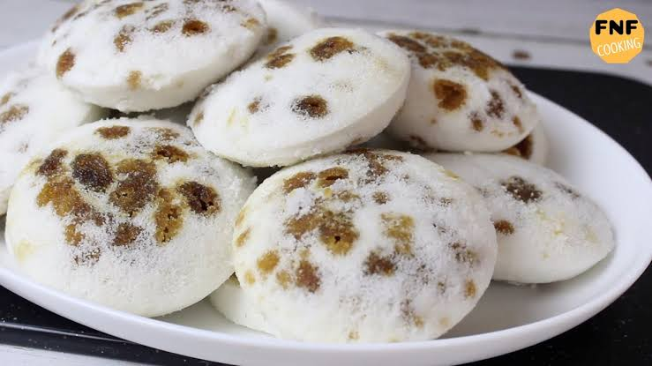
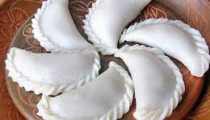
ভাপা পিঠা
পুলি পিঠা
শীতের ছুটিতে তুলি আর তপু যায় নিজেদের গ্রামের বাড়ি। ঘুম থেকে উঠে তারা দেখে দাদি পিঠা তৈরি করছেন।
তুলিঃ দাদিমা, এটা কী পিঠা?
দাদিঃএটাকে বলে ভাপা পিঠা।
তপুঃ ভাপা পিঠা বানাতে কী কী লাগে?
দাদিঃ চালের গুঁড়ো; খেজুরের গুড় আর কোরা নারকেল।

Slide 8
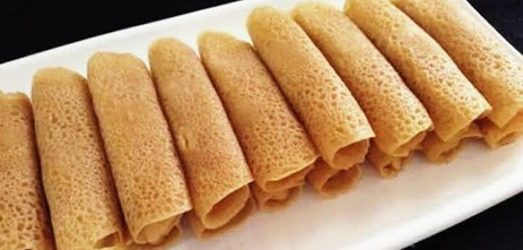
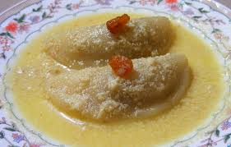
পাটিসাপটা পিঠা
দুধপুলি পিঠা
এরই মধ্যে দাদি পিঠা বানানোর ছাঁচে চালের গুড়ো নিলেন। তার ভেতরে দিলেন গুড় আর কোরা নারকেল। উনুনে পানির হাঁড়ির উপর সেই ছাঁচ রাখলেন। ভাপে সিদধ হলো পিঠা। এর মধ্যে সেখানে এসে উপস্থিত হলেন তাদের ফুপু আর ফুপাতো ভাইবোন। ভাইটির নাম অনু। বোনটির নাম পলা।

Slide 9
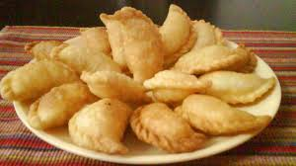
পুলি পিঠা
তুলিঃ অনু,তুমি কোন শ্রেণিতে পড়?
অনুঃ দ্বিতীয় শ্রেণিতে।
তপুঃ পলা তুমি কোন শ্রেণিতে পড়?
পলাঃ প্রথম শ্রেণিতে।
সাতদিন বাড়িতে থাকল তারা। কত রকম মজাদার পিঠাই যে খেল। বাংলাদেশ পিঠাপুলির দেশ। একেক অঞ্চল একেক রকম পিঠার জন্য বিখ্যাত।

Slide 10
পাঠ্য বইয়ের সাথে সংযোগ

Slide 11
শিক্ষকের সরব পাঠ
শীতের ছুটিতে তুলি আর তপু যায় নিজেদের গ্রামের বাড়ি। ঘুম থেকে উঠে তারা দেখে দাদি পিঠা তৈরি করছেন।
তুলিঃ দাদিমা, এটা কী পিঠা?
দাদিঃএটাকে বলে ভাপা পিঠা।
তপুঃ ভাপা পিঠা বানাতে কী কী লাগে?
দাদিঃ চালের গুঁড়ো; খেজুরের গুড় আর কোরা নারকেল।এরই মধ্যে দাদি পিঠা বানানোর ছাঁচে চালের গুড়ো নিলেন। তার ভেতরে দিলেন গুড় আর কোরা নারকেল। উনুনে পানির হাঁড়ির উপর সেই ছাঁচ রাখলেন। ভাপে সিদধ হলো পিঠা। এর মধ্যে সেখানে এসে উপস্থিত হলেন তাদের ফুপু আর ফুপাতো ভাইবোন। ভাইটির নাম অনু। বোনটির নাম পলা।তুলিঃ অনু,তুমি কোন শ্রেণিতে পড়?
অনুঃ দ্বিতীয় শ্রেণিতে।
তপুঃ পলা তুমি কোন শ্রেণিতে পড়?
পলাঃ প্রথম শ্রেণিতে।
সাতদিন বাড়িতে থাকল তারা। কত রকম মজাদার পিঠাই যে খেল। বাংলাদেশ পিঠাপুলির দেশ। একেক অঞ্চল একেক রকম পিঠার জন্য বিখ্যাত।

Slide 12
মুখে মুখে বলি ও লিখি
ক) পিঠাপুলি খাওয়ার ধুম পড়ে কখন?
শীতকালে
খ) চাল গুঁড়ো করা হয় কেন?
পিঠা তৈরির জন্য

Slide 13
শব্দের অর্থগুলো জেনে নিই
ধুম
জাঁকজমক
সুন্দর
ভালো
অনুষ্ঠান
আয়োজন
চুলা
উনুন

Slide 14
যুক্তবর্ণ চিহ্নিত করে বিভাজন কর
অনুষ্ঠান
ষ্ঠ
ঠ
ষ
ন
দ
ন্দ
সুন্দর
সিদ্ধ
দ্ধ
দ
ধ

Slide 15
ছবির নিচে পিঠার নাম লিখি ও পিঠা সম্পর্কে লিখি
মূল্যায়ন
পুলি পিঠা
নারকেল ও চালের গুঁড়ো দিয়ে তৈরি করা হয়।
ভাপে সিদ্ধ পিঠাকে ভাপা পিঠা বলে।চালের গুঁড়ো, খেজুরের গুড় আর কোরা নারকেল।
ভাপা পিঠা
পাটিসাপটা পিঠা
চালের গুঁড়ো, খেজুরের গুড় আর কোরা নারকেল।

Slide 16
আজকের পাঠের সারসংক্ষেপ
হাড় কাঁপানো এই শীতে গরম কাথায় আরাম, খেজুর রসের পায়েশ খেতে লাগে দারুণ মিঠা, তার চেয়ে মজাড় খাবার গরম ভাপা পিঠা। পুলি পিঠার স্বাদের কথা বলতে কি আর হয়? কলা পিঠা সবাই শুনি কয়। শীত কালে নতুন ধানের পিঠা খওয়ার ধুম পরে। কৃষকের মুখে থাকে হাসি। বাংলার ঘরে ঘরে চলে নবান্নের আনন্দ।

Slide 17
বাড়ির কাজ
তোমাদের বাড়িতে তৈরি কর এমন পাঁচটি পিঠার নাম লিখে আনবে।

Slide 18
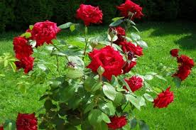
ধন্যবাদ সবাইকে

